Slide 1
Кантемировская МКОУ СОШ №2 Учитель начальных классов Лихотина Е.В.
Итоговый тест
по русскому языку
2 класс
Начать тест
Тест составлен по шаблону Иванова Д. http://nachalka.com/test_shablon

Slide 2
Результат теста
Верно: 10
Ошибки: 0
Отметка: 5
Время: 0 мин. 11 сек.
Повторить тест
Работа над ошибками
Время: 0 мин. 38 сек.

Slide 3
1. В каком слове звуков больше, чем букв?
дом
ёжик
мель
клён
дальше

Slide 4
2. Отметь слово, в котором все согласные звуки мягкие
дерево
тенистый
щавель
жить
дальше

Slide 5
3. В какой строчке слова расположены по алфавиту?
Тигр, улитка, слон, волк
Ромашка, астра, фиалка, лютик
Арбуз, капуста, огурец, тыква
Осина ,ива , липа, рябина
дальше

Slide 6
4. В какой группе все слова двусложные?
Волосы, парик , кудри , прическа
Игорь , Зоя, Максим, Андрей
Ученик , учитель, дети , класс
Стол , парта , доска , шкаф
дальше

Slide 7
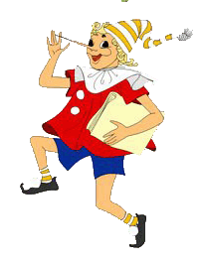
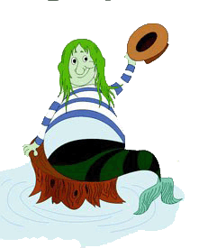
5. Какое слово неправильно разделено для переноса?
Ча-йник
Маль-чик
Дере-вья
Ан-на
дальше

Slide 8
6. Какое слово нельзя перенести?
коньки
змея
земля
Дарья
дальше

Slide 9
7. Какие слова можно назвать однокоренными?
Лень, ленивый, лодырь,
Сила, силач , сильный.
Гора,горит,горный,горка.
Лёд, ледник, ледники.
дальше

Slide 10
8. Найдите главные члены предложения: В берёзовой роще жили крикливые грачи.
в берёзовой роще
жили в роще
грачи жили
крикливые грачи
дальше

Slide 11
9. Какое слово не обозначает действие предмета?
читал
смотрит
дорожка
дышат
дальше

Slide 12
10. Найди группу предметов, в которой все слова обозначают признаки предметов
Большой, дерево,бежать,лёгкий
Хорошо,длина, добро,высота
Хороший,высокая, длинные,доброе
Новый, старый, звонок, золотой
дальше

